Slide 1
Создание чат-ботов преподавателя
Цегельный Виталий Станиславович
matem@matem.biz
skype: tsvist2

Slide 2
Slide title
1
Популярные мессенджеры
2
Облака(YandexDisk, GoogleDisk)
3
Формы для сбора информации
4
Общение слушателей
5
Управляем экраном обучаемого

Slide 3
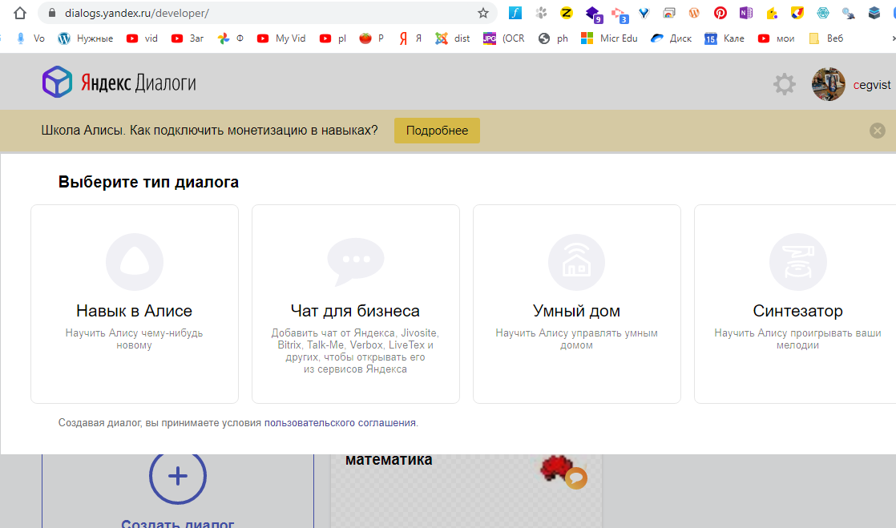
https://dialogs.yandex.ru/developer/

Slide 4
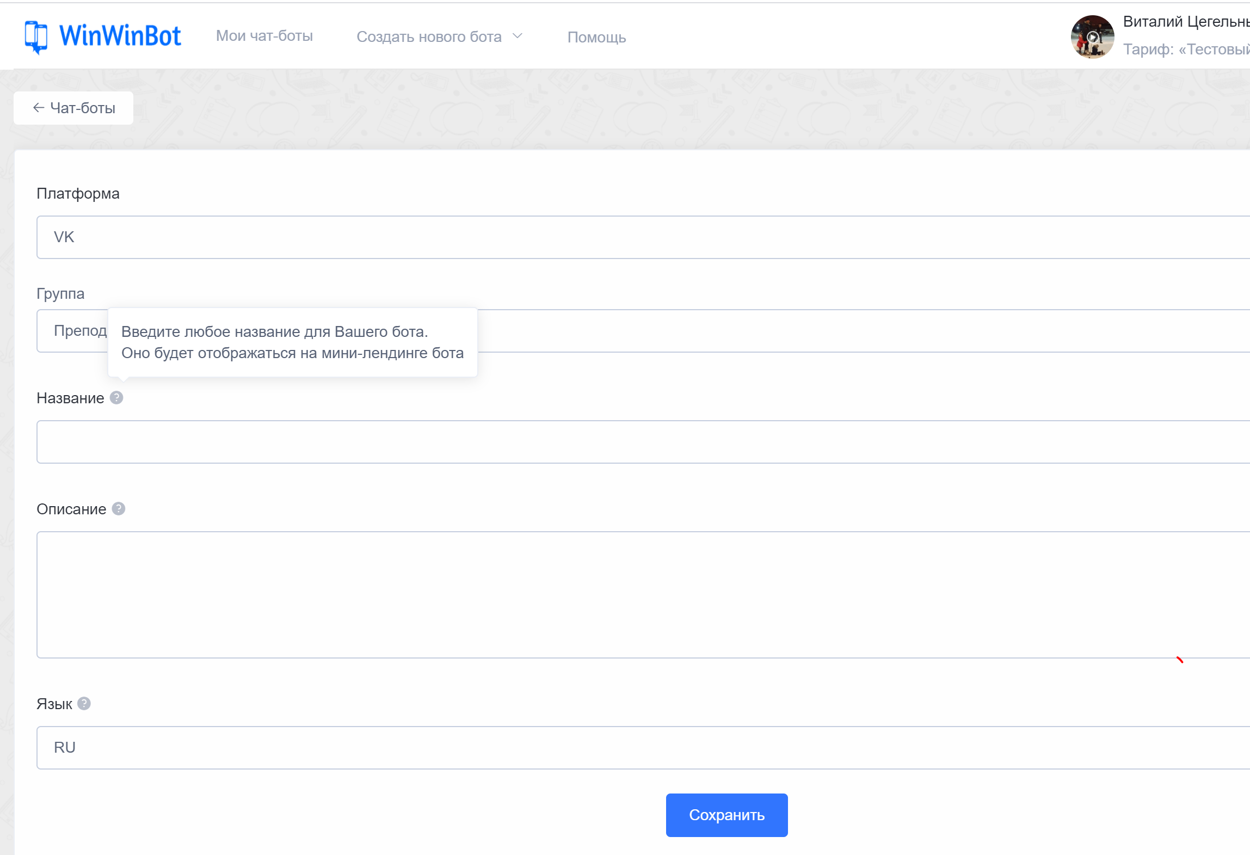

Slide 5
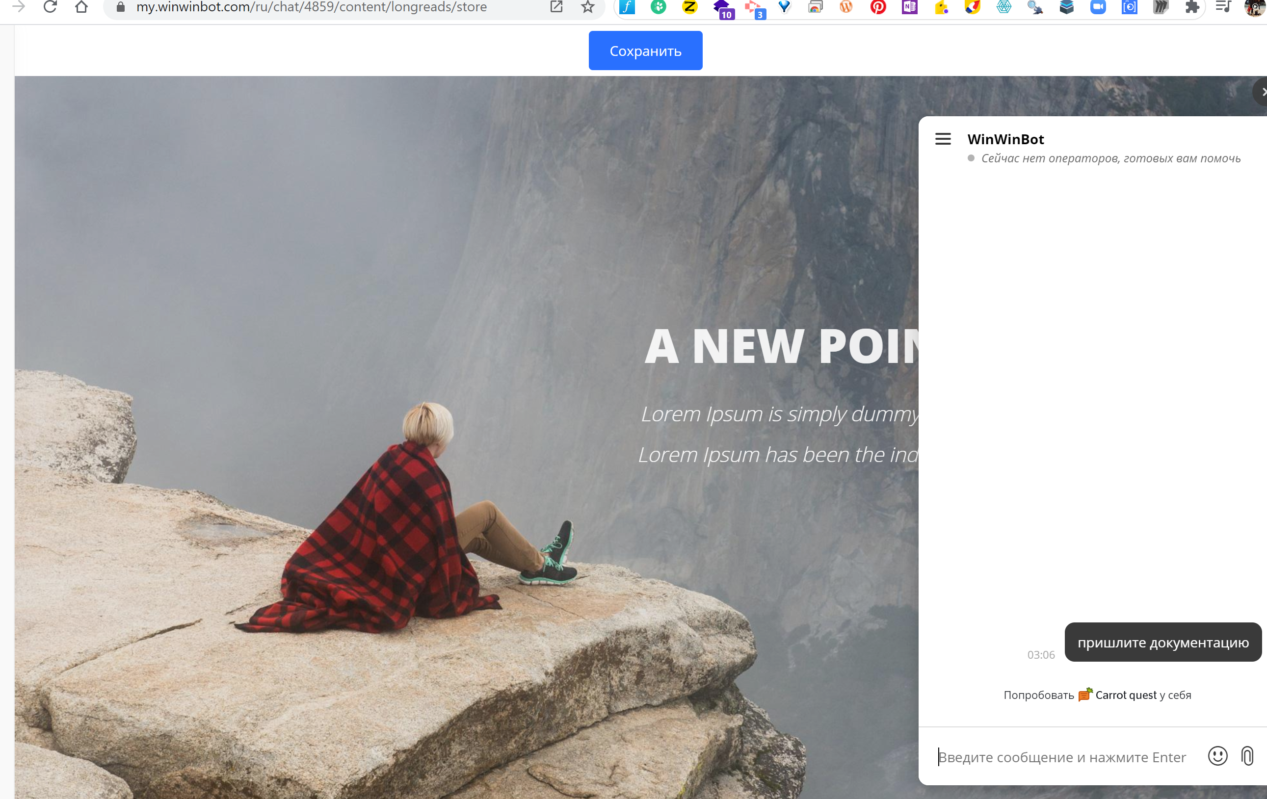

Slide 6
Цифровизация, автоматизация, роботизация и искусственный интеллект угрожают быстрыми изменениями в промышленности, к которым экономика и образовательная система не успевает приспособиться, и которые в принципе могут вытеснить рабочих со своих мест, создать избыток предложения на рынке труда. Такой же вывод справедлив и в отношении системы образования – часть преподавателей, как молодых, так и зрелого,и предпенсионого возраста могут быть не востребованы системой к 2030-2035 годам.

Slide 7
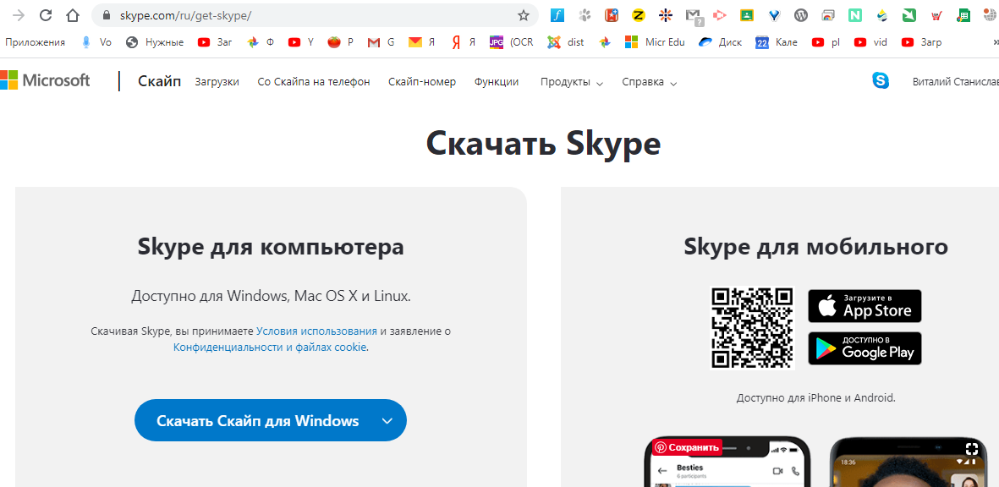
Скайп
https://www.skype.com/ru/

Slide 8
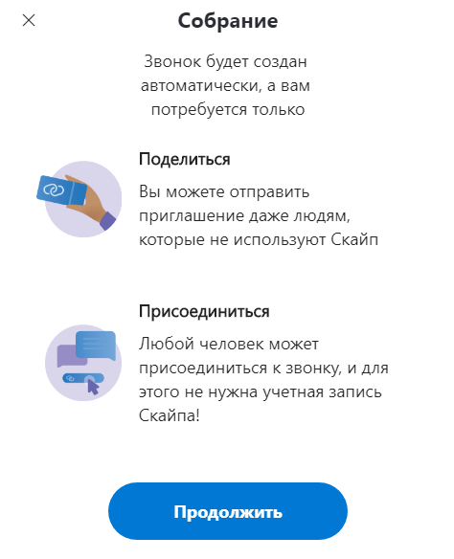
Создание конференций и собраний

Slide 9
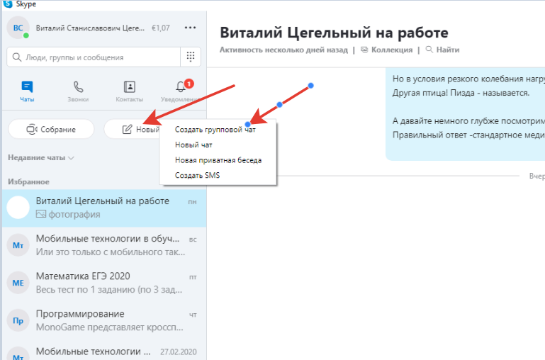

Slide 10
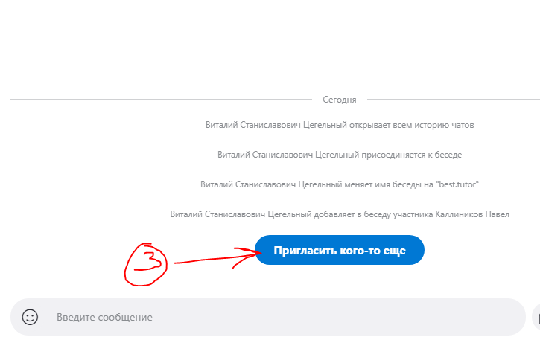

Slide 11
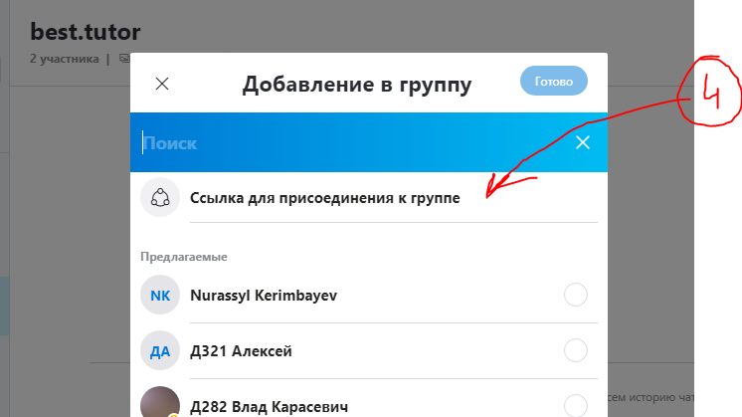

Slide 12
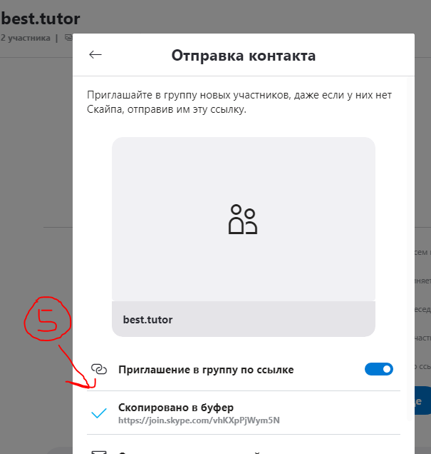

Slide 13
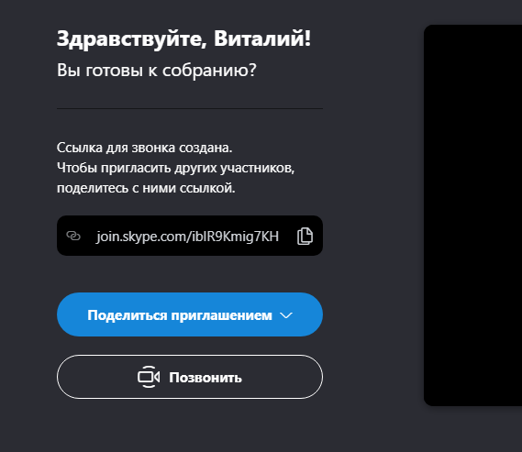
https://join.skype.com/ibIR9Kmig7KH

Slide 14
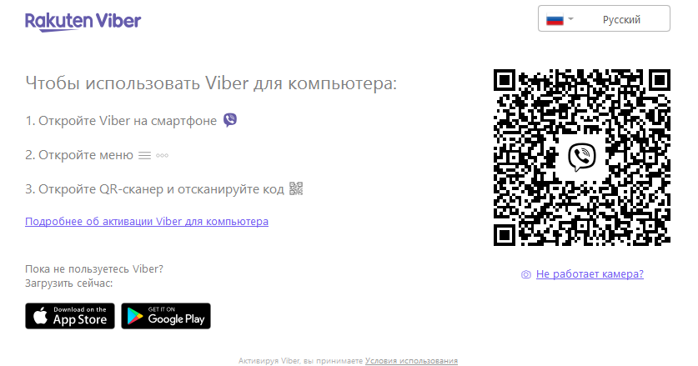
Viber
https://www.viber.com/ru/

Slide 15
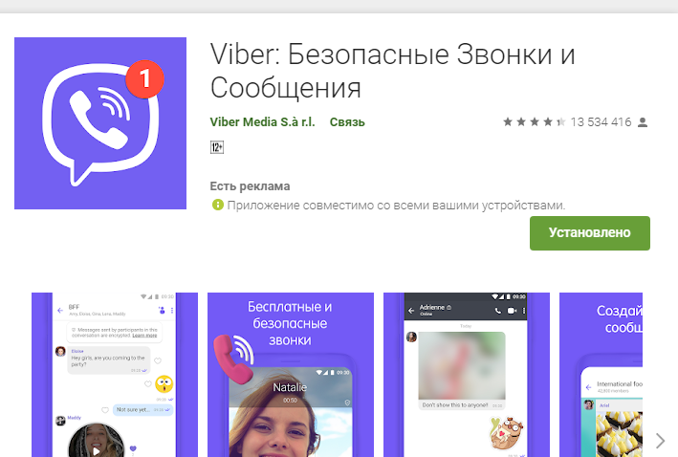
Viber на телефон
https://play.google.com/store/apps/details?id=com.viber.voip

Slide 16

https://telegram.org/

Slide 17
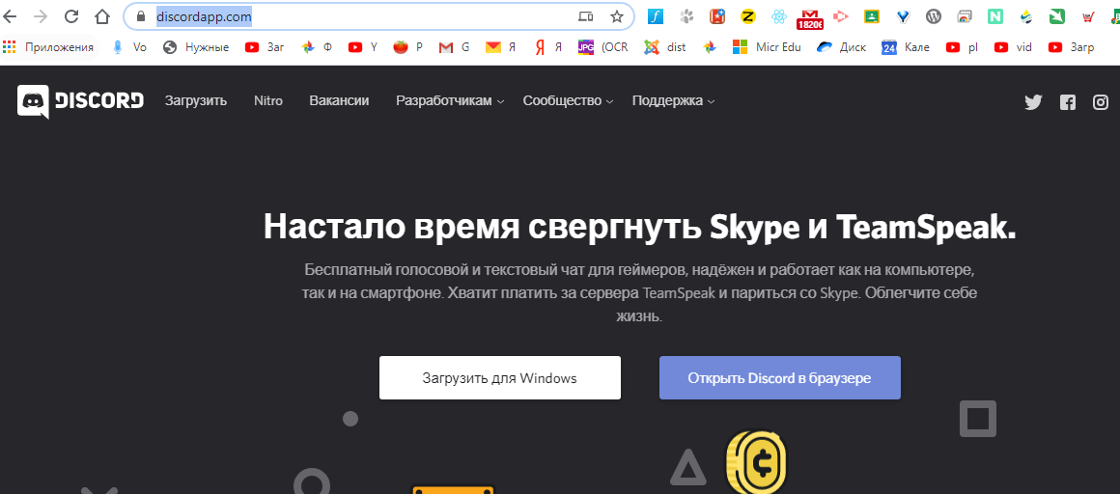
https://discordapp.com/

Slide 18
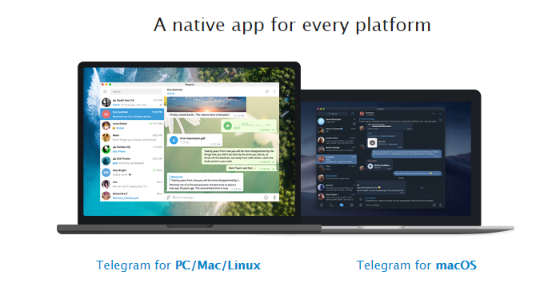
https://desktop.telegram.org/

Slide 19
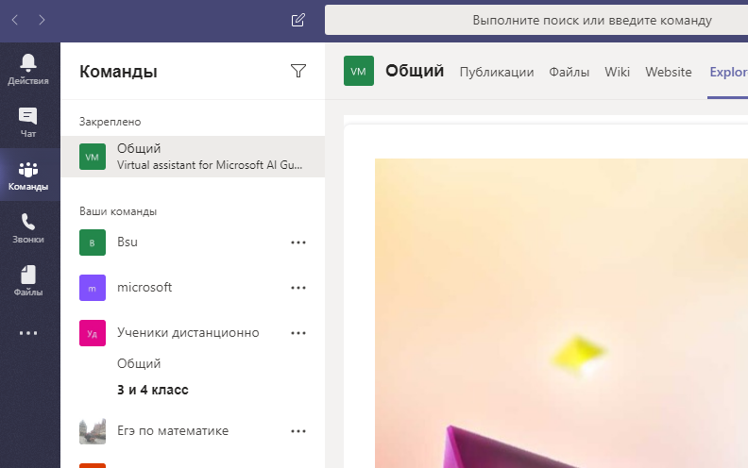
Teams

Slide 20
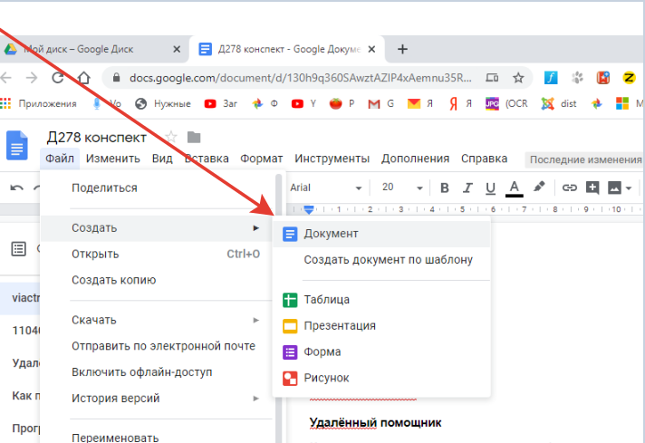
Создать документ

Slide 21
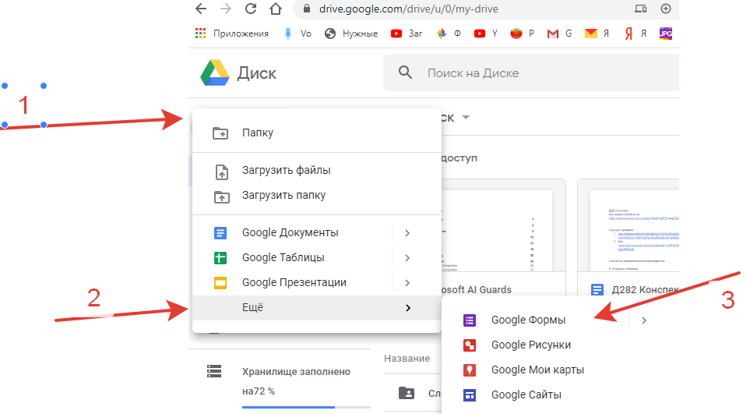
Создание формы для сбора информации

Slide 22
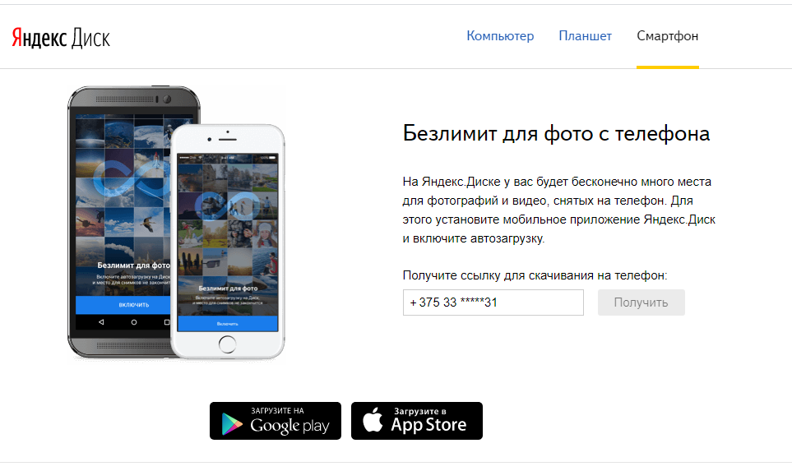

Slide 23
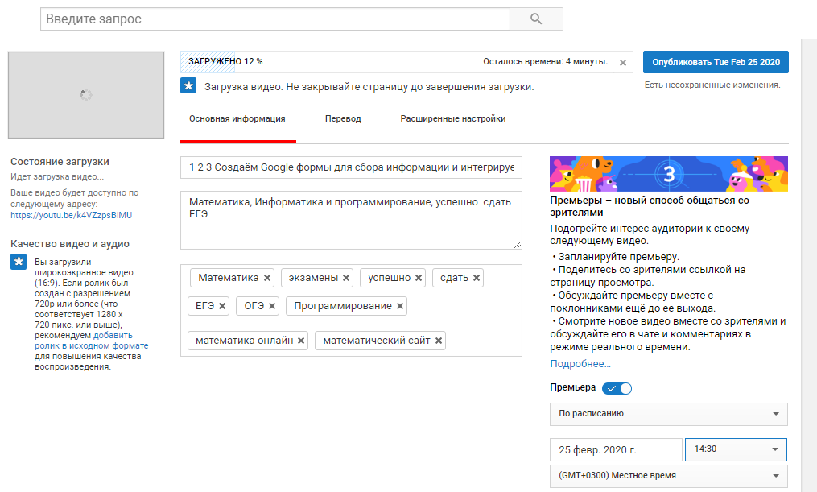
Создаём GoogleForm https://youtu.be/k4VZzpsBiMU

Slide 24
Создание Викторин
Kahoot. Это бесплатная платформа для обучения в игровой форме, которая подходит для любого учебного предмета и любого возраста
Как создать свой Kahoot?
Пошаговая инструкция http://marinakurvits.com/kahoot/
Пройдите по этой ссылке https://getkahoot.com/ и создайте аккаунт, нажав на кнопку «Sign Up» (или войдите в свой аккаунт, если он уже имеется — Sign In)

Slide 25
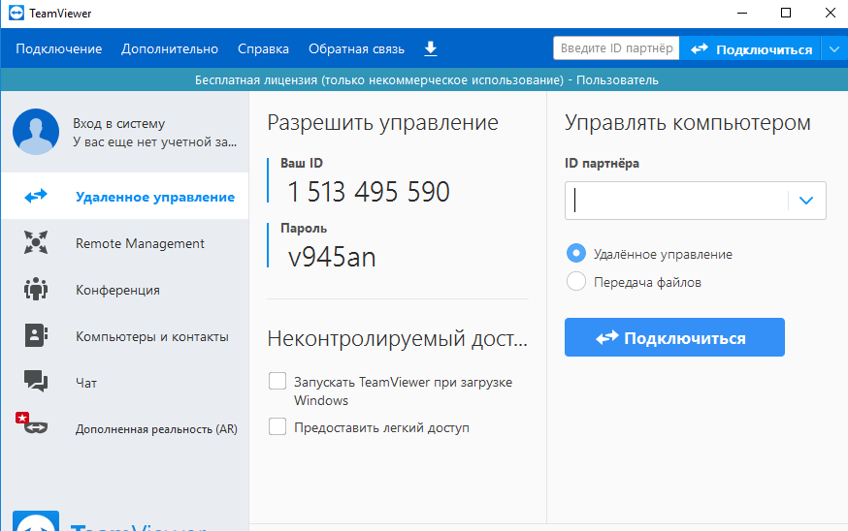
https://www.teamviewer.com/ru/

Slide 26
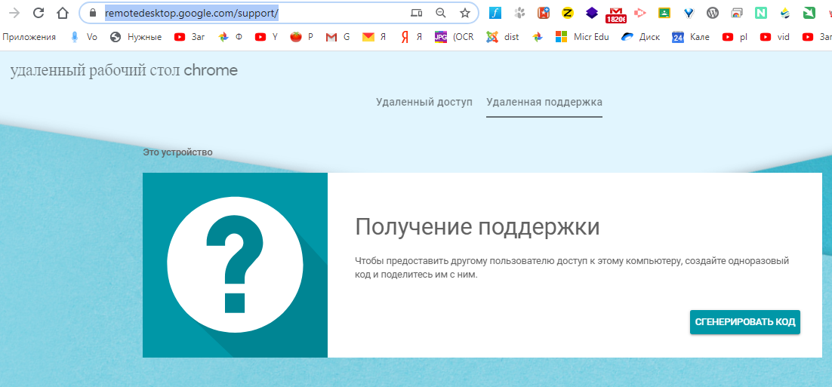
https://remotedesktop.google.com/support/

Slide 27
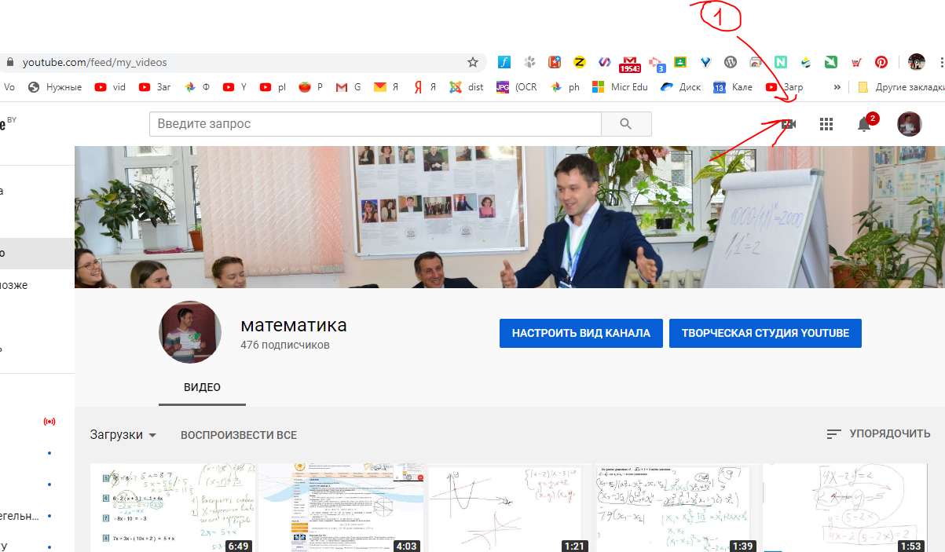
Запуск трансляций в YouTube

Slide 28
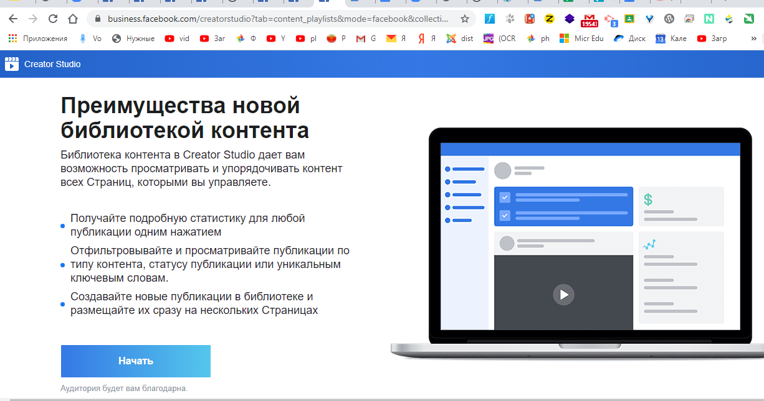
Создание сериалов на FaceBook

Slide 29
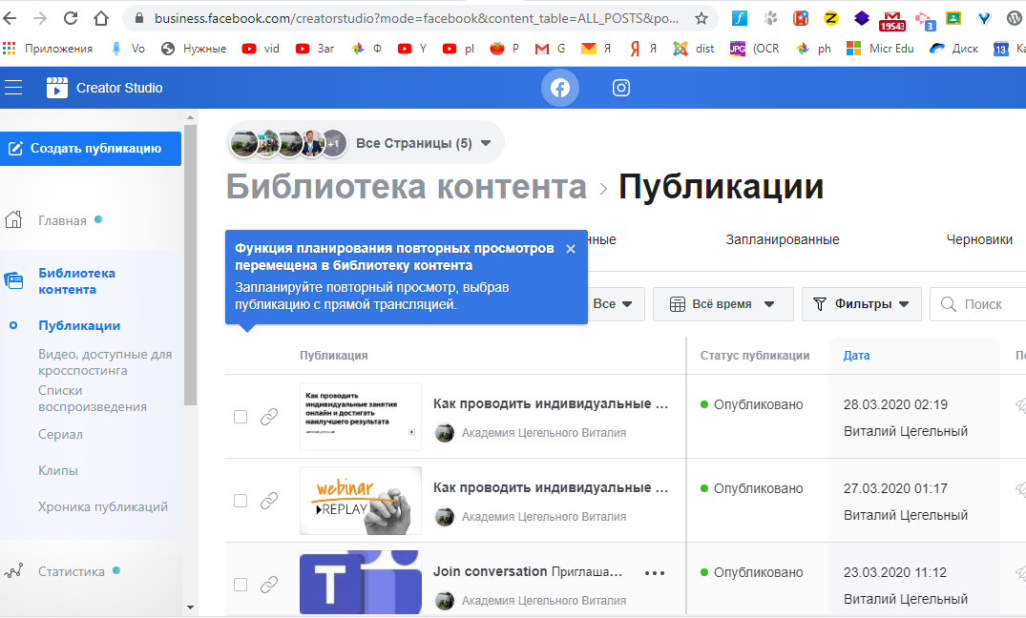

Slide 30
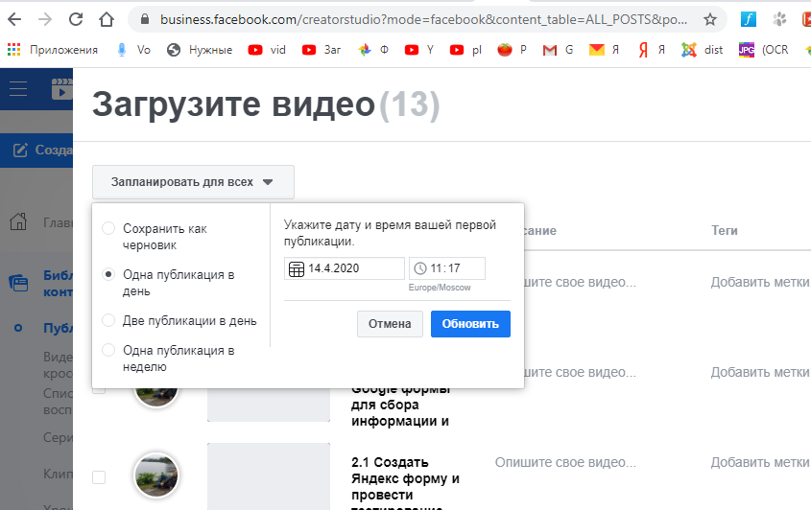

Slide 31
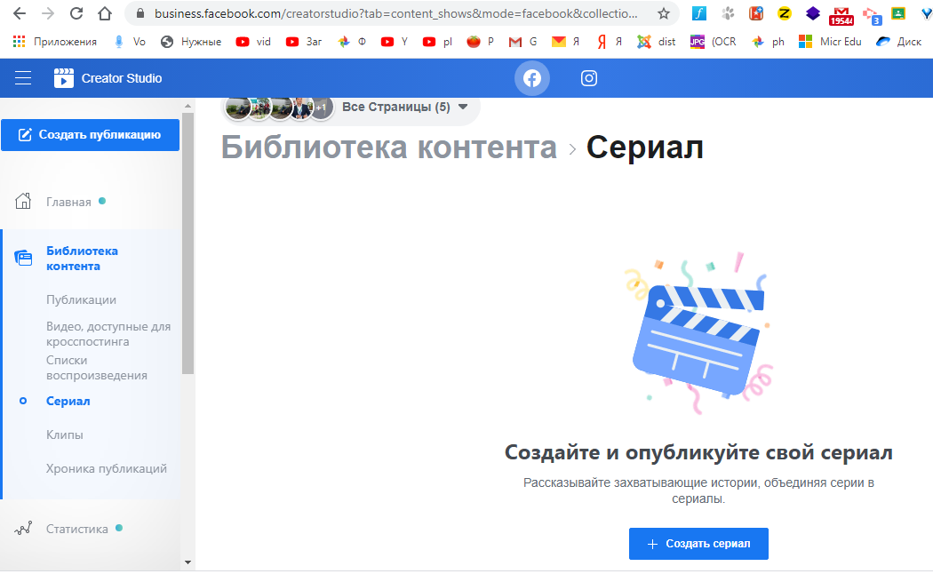

Slide 32
